Slide 1
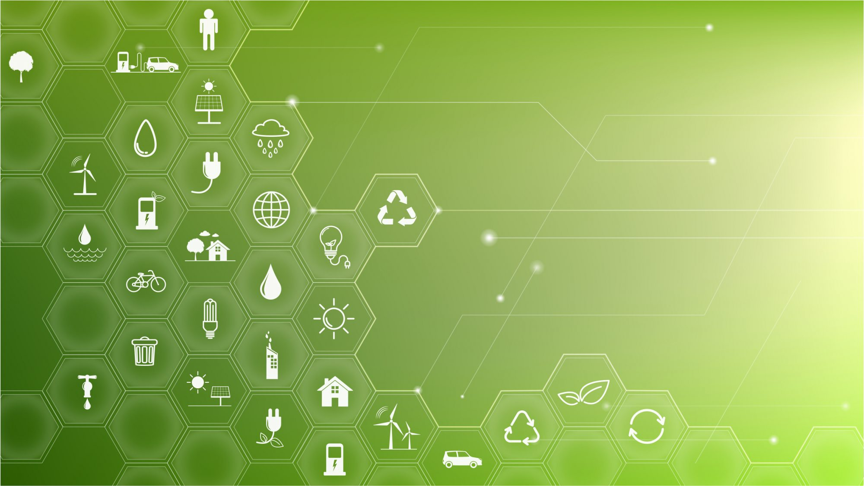

Cálculo de la huella de Carbono y estrategia de reducción de emisiones

Slide 2

IDENTIFICANDO FUENTES: ¿DE DÓNDE PROCEDE TODO ESTE CO2?
El 84% de emisiones de CO₂ proviene del gasto eléctrico
Del gasto energético el 72% proviene de Dcycle SA
Del total de emisiones Dcycle SA representa el 62%
Dentro de Dcycle SA en 96% de sus emisiones proceden de electricidad

Slide 3





KPIs & PLAN DE REDUCCIÓN DE EMISIONES
Emisiones totales
Consumo de recursos
Producción de residuos
Intensidad de emisiones
Emisiones por ingresos y empleados
Reducción %
Identificación de áreas de consumo
Monitoreo y revisión continua
Marcar objetivos
Benchmarking
Reducción por periodos
Auditoría energética
Seguimiento y verificación de resultados
Informe de resultados
Gestión de residuos
Estrategía de reducción
Control de uso de recursos
Reducción en la generación de residuos
Optimización del uso eléctrico Implementación de equipos eficientes

Slide 4





KPIs & PLAN DE REDUCCIÓN DE EMISIONES
Innovación y colaboración
Acción climática
Cero residuos
Proyectos de I+D
Colaboraciones con otras empresas y organizaciones
Proyectos de circularidad reutilización y reciclaje
Uso de energías renovables
Proyectos de compensación
Impacto
Cultura sostenible
Evaluación del impacto ambiental, social y financiero
Concienciación
Inclusión en la estrategia
Uso de energía renovable %
Cantidad de CO2 compensado
Cantidad de materiales reciclados
Tasa de participación
EIAs
ROI
Nuevos proyectos y colaboraciones

Slide 5
MUCHAS GRACIAS

